Slide 1
1177 Direkt, MAL-möte 15/2
Nam-Young Pak, regionalt samordnande läkare

Slide 2
Projektets organisation
Utbildningsgrupp:
Förändringsledare
Regionala superanvändare
Objektspecialist
Inera
Platform24
Samverkan sydöstra
Styrgrupp RKL
Strateger
Projektledare
Facklig samverkan
Kommunikatör
Förändrings-ledare inkl utbildning
Förvaltning
IT / Acceptanstest
Uppföljning
Regional medicinsk samordnare

Slide 3
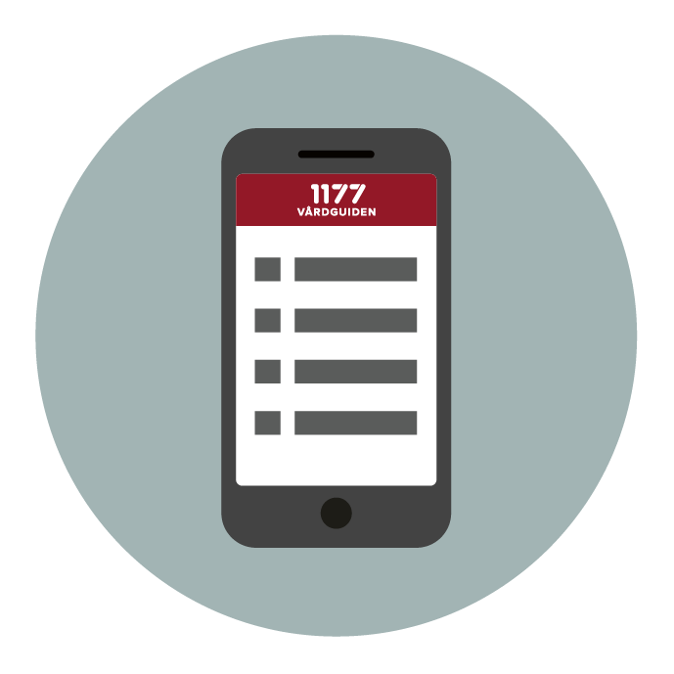
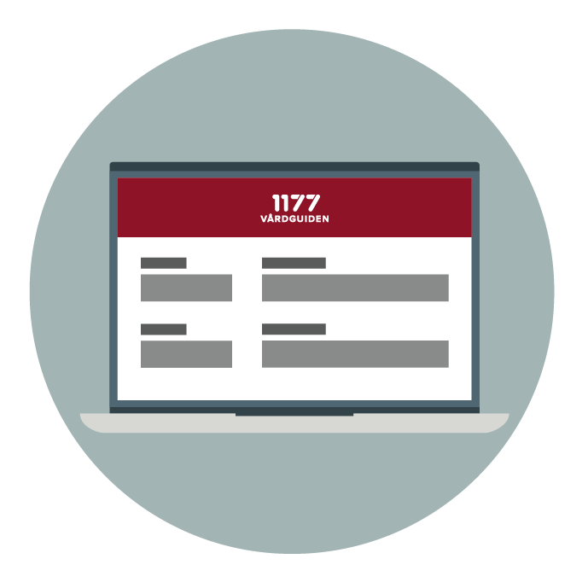
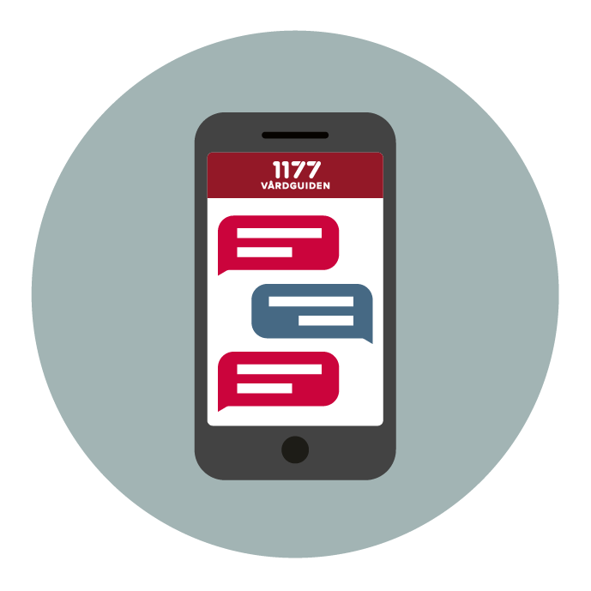
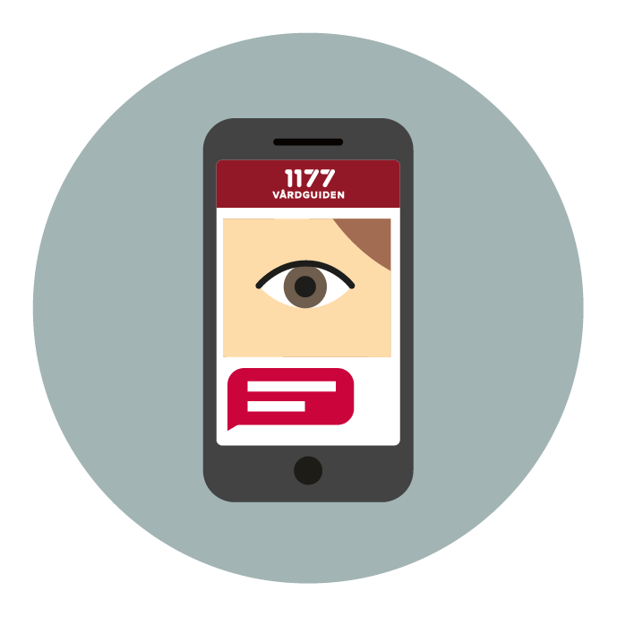
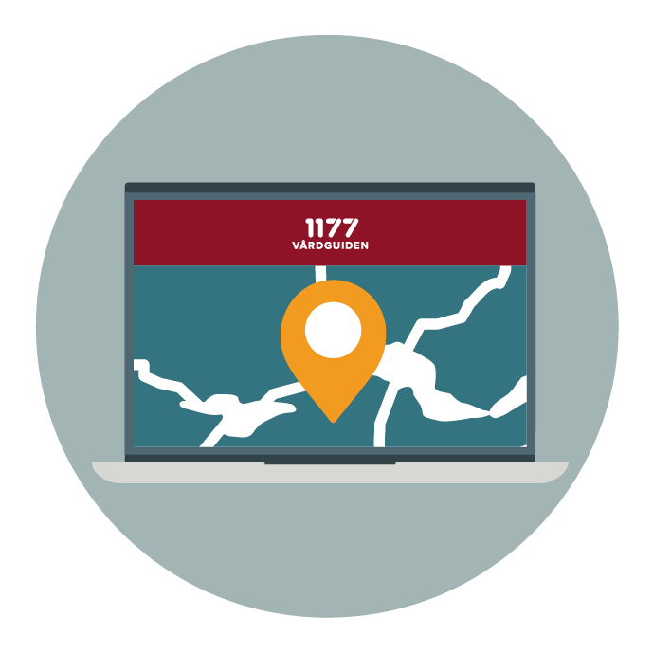
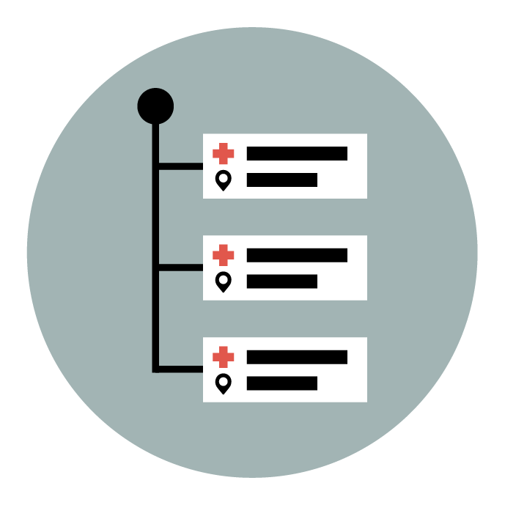
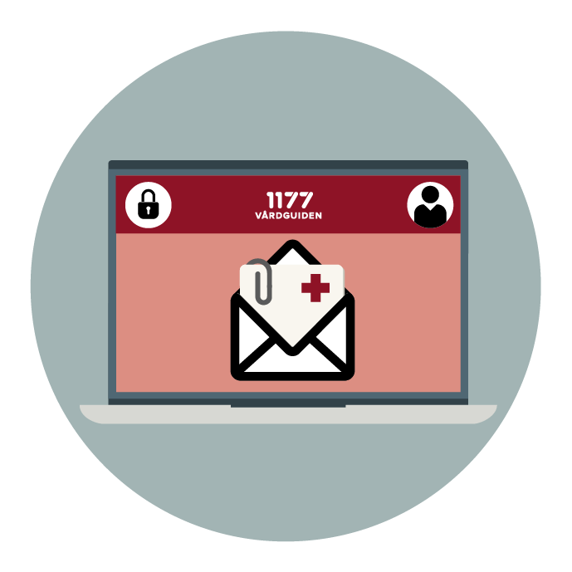
Flödet i första linjens digitala vård
Invånaren beskriver sina symtom
Automatiskt hänvisad till egenvårdsråd eller sjukvårdsrådgivning
Kontakt med rätt vårdkompetens i regionens utbud
Dokumentation
Telefon
Video
NPÖ
Journalen
Digitalt eller fysiskt besök
Chatt
Bild
Regionens vårdinformationssystem
App
Egenvårdsråd
Stödtjänster
Plattform för invånarens symtombedömning och hänvisning
Hänvisning
Utbud
Tidbok
Digitala kallelser
Hem-provtagning
Rådgivnings- stöd
Egenvårdsråd
Sjukvårdsrådgivning
Primärvård
Akutvård

Slide 4
Några fakta
1177 Direkt plattformen är certifierad (CE) som Medicinsk Teknisk Utrustning (MTU). Innehållet är inte det
Plattformens medicinska innehåll ska vara samstämmigt med det medicinska innehållet i RGS Webb (Rådgivningsstödet) enligt avtal med Inera
Triagemotorn är algoritmbaserad, ingen maskinlärande AI i Plattform24
Användning av 1177 Direkt betraktas som hälso- och sjukvård, och inte som allmän sjukvårdsupplysning/rådgivning
Vårdgivaren är ansvarig för hälso- och sjukvården i tjänsten
INTE central ingång i vår region, ärenden går direkt till HC i öppetider
Tyvärr inte integration med Cosmic, inget som kan tas bort av andra tjänster än
Basinförande vecka 11, Breddinförande kanske 19, 20 och 22

Slide 6
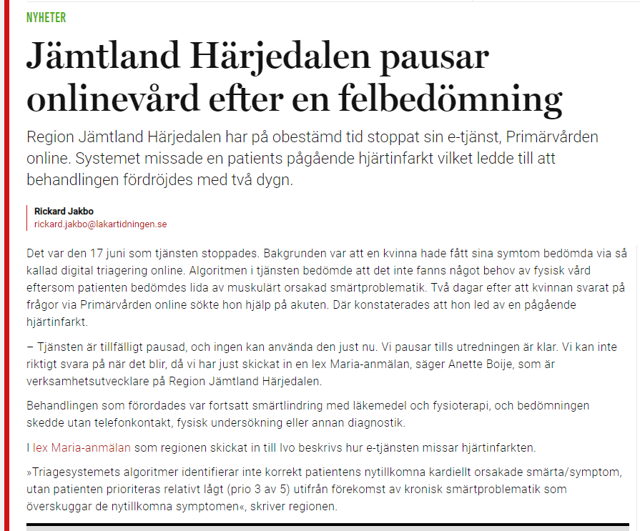
Vem är ansvarig för vad?

Slide 7
Vem är ansvarig för vad?
Regionen på centralt nivå som vårdgivare är ansvarig för 1177 Direkt plattformen och den medicinska autotriageringen
Verksamhetschef/basenhetschef är ansvarig för att de anställda får rätt utbildning i 1177 Plattformen och följer rutinerna för användning (på samma sätt som om det vore en annan MTU)
Vårdpersonen är ansvarig för de medicinska bedömningar man gör i 1177 Direkt och journalföring i Cosmic

Slide 8
Avvikelsehantering (inte helt klart än, väntar på svar från Inera)
Avvikelser angående 1177 Direkt kan delas in i 3 typer
Typ 1: Fel vid plattformen (ex funkar inte, server av, triageringsfel)
Typ 2: Handhavandefel (user error, inte tillräcklig utbildning, skickat till fel instans)
Typ 3: Medicinska avvikelser (felbedömning, tillbud, skador, mm.)
Alla avvikelser ska anmälas i STELLA
Typ 1 avvikelser samt några Typ 2 ska till Inera och Plattform24
Typ 3 avvikelser handläggs enligt sedvanlig regional rutin

Slide 9
Några reflektioner så långt
Tidigare var jag orolig för att autotriagering skulle missa allvarliga sjukdomar. Nu är jag mer orolig för övertriagering
1177 Direkt i sin nuvarande form är inte särskilt bra, det är ok
Fortfarande är inga digitala system anpassade för våra sjukaste och sköraste patienter. Men med digitala system kan vi effektivisera kontakt med de friska med frågor och oro så att vi kan prioritera våra VIP-patienter
Om man tror att vi inte kan undvika digitala lösningar, och om man önskar ett system som är väl integrerad i Cosmic och i vården, så är 1177 Direkt det enda alternativet
Det pågår arbete för att se vilka kommunikationskanaler man kan ta bort, vilka system man kan ta bort (t.ex. videolösningar), kravställning till Cosmic-integration, mm.

